Slide 1
ネットマーケティング株式会社 御中
Switch スマホ PROJECT ～vol.2～
2016.01.06
1

Slide 2
本日のアジェンダ
まずは、スマートフォンで使用できる環境を作るにあたって、優先事項は、「入力がしやすい」「メッセージのやりとりがしやすい（PC＆スマートフォンの双方で使いやすい）」「スカウトをさばきやすい」の3点を最低限クリアすべきことと定義をする。その上で、スマートフォンのみの機能を可能な範囲で付与することを目標とする。
本日は、「インタビューの気づきを共有」「先般の打ち合わせを受けて、改善すべき点の列挙」についてお伝えさせて頂いた上で、各ユーザーフローで、改善点をどう盛り込むべきかについて議論させて頂ければ幸いです。
インタビューの内容、気づきについての共有 ※本資料に記載
先般の打ち合わせを経ての改善（案）の共有 ※本資料に記載
どのようにユーザーフローに組み込むか？の議論
次のステップの確定
2

Slide 3
インタビューでの気づきについての共有
価値
紹介会社ではなく、直接、会社の人事とやりとりができる可能性が高いことが魅力
Facebookの通知はメールより見てしまう、見逃さない
Facebookのやりとりは知り合いっぽい感覚になる
（IT系でない方にとっては）違う業種と出会える可能性が高いこと
なぜスカウトが来たのかが明確だった（最初のメッセージが良かった）
不満
なぜスカウトしてくれたのか？のは、求職者の問いかと思います。
企業人事担当者が業務時間があるので、昼にやりとりが進められなかったことがストレス。同様に、夜に連絡をするとタイムラグが生まれてしまう
また、facebookのイメージがあるので、企業側のレスが遅いと不満が募る
使い方が分かりづらい ex）「ちゃんと書いたらスカウトが来ること」「フローが分かりづらい」
求人情報などには特に不満がないことが印象的でした。シンプルに、「入力」と「スカウト」だけに注力して考えるべきかと思います。
3

Slide 4
インタビューでの気づきについての共有
未充足
フィルタリング・ブロック機能の強化 例）ゲーム会社や地理的に前の会社に近いところは外したいというフィルタリング
プロフィール入力にゲーミフィケーションを入れるのはどうか？色が変わるとか。そうすると入力の動機付けになるかも
ブロック機能は思ったより大事かなと感じました。
ネガティブな使い方ではなく、ポジティブな使い方もあると思います。
スマートフォンがあったら
使い方は変わらないけど、滞在時間は増えただろう（自分からいいねを押さない理由は企業情報を読まないとやらないというのもある。滞在時間が延びれば、読んで押す機会が増えるだろう）
基本、家でPCは使わないのでスマホでやれるならやりたい、何社も受けていれば、定型文や予測変換でスマホでの返信も苦ではないすぐ返せる環境があるなら一件一件返せて漏れがない
人にもよりますが、スマートフォンは入力デバイスであり、それをサポートするのに、定型文は有用かもと考えております。
4

Slide 5
改善についての仮説
「前提としての考え方の刷り込み」×「仕組みの刷り込み」×「仕組み自体の分かりやすさ」が必要ではないか。現在は、どれも不足している為、システムが理想の使われ方をしていないのではないか
「前提としての考え方の刷り込み」
以下のようなメッセージを伝えるのはどうか？「Switchは、転職活動をもっと気軽にすることを目指しています。情報を入力するだけで、スカウトが来る。スカウトが来た企業と会ってみる。もしそこが良かったら転職してみる。未知の機会に出会うことをサポートします！」
「Switchの使い方」ではなく「Switchがこう使われています」というコンテンツを作る。「平均○社からスカウトが来て、平均○社とメッセージをやりとりして、平均○社と面談をするケースが多いです。」などの使い方を示すことで、ユーザーにそちらの流れを意識させる。
5

Slide 6
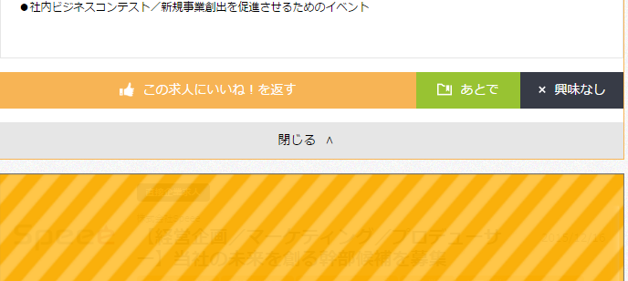
改善についての仮説
「仕組みの刷り込み」
「ブロック機能」の説明、上手い使い方を説明すべき。常に、どこをブロックしているかを表示することで、安全/安心だと感じることができる
「Switchの使い方」に関しても、面談に関して言及してはどうか？
「スカウト」が来た際に、改めて、「Switchの使い方、使われ方」を表示する
「この求人にいいね！を返す」「あとで」「興味なし」については、それぞれの機能の説明をすぐに見れるようにする（下部に設置するか？）
チャットにおいては、「平日の日中が返信が来やすい」などを説明してもいいかもしれない。
6

Slide 7
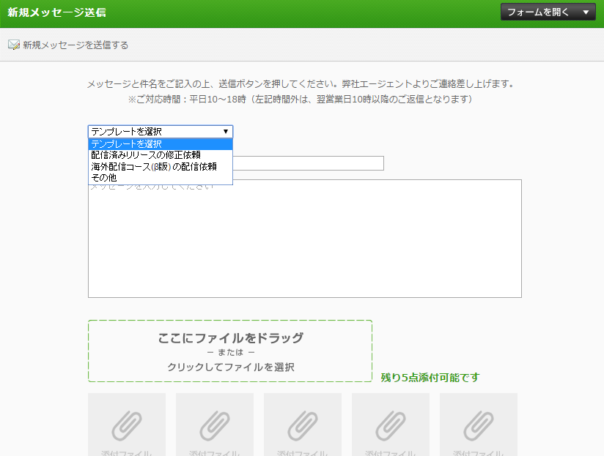
改善についての仮説
「仕組み自体の分かりやすさ」
ブロック機能を常に表示するとともに、できれば、会社だけでなく、職種・業界などでブロックができるようにしたい
「いいね！を返す」の表現変更
「なぜスカウトしたのか？聞いてみる」「なぜスカウトしたの？」「なぜ？」
「より詳しいメッセージを貰う」
「もっと知りたい」
「気になる」
「話をしてみる」
チャットにおいて、「選択式」＋「定型文」の用意
選択式として、「もっと情報を聞いてみる」「お断りを入れる」「面談を設定する」を選択すると、「定型文」が出てくることを想定
7

Slide 8
改善についての仮説
その他
チャットになった際に、企業から企業担当者を全面に押し出した方がいいのではないか
スカウトは大量に来るわけではないので、じっくり選ぶインターフェースの方が合っているのではないか
8

